Slide 1
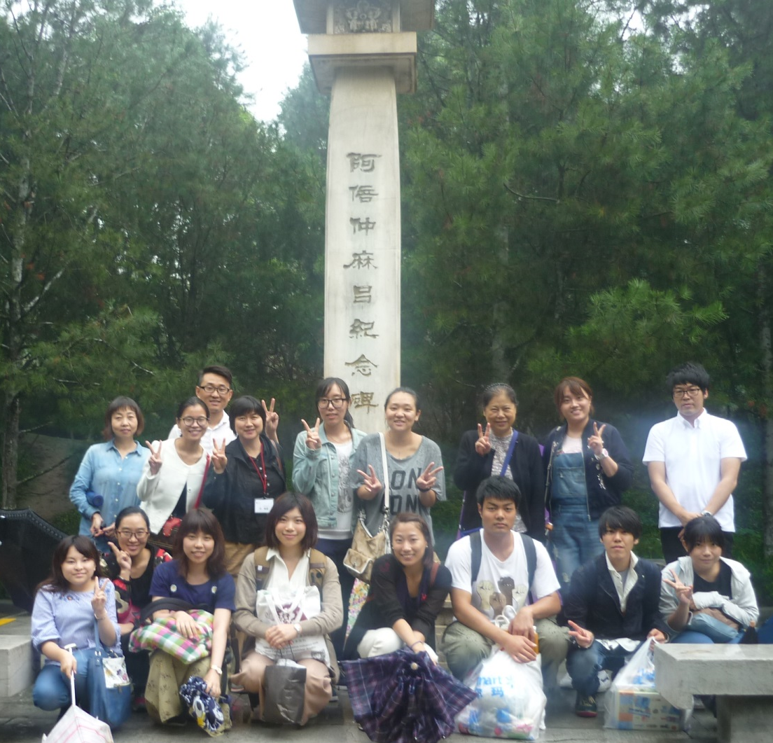
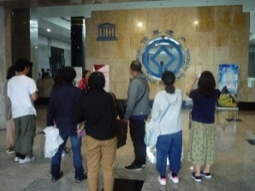
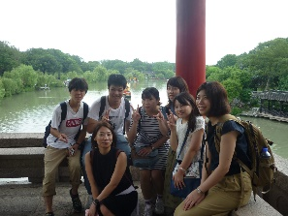
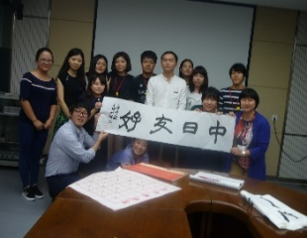
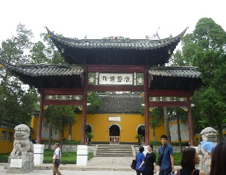
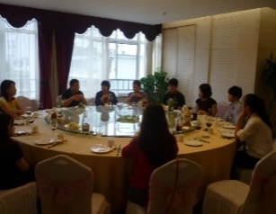
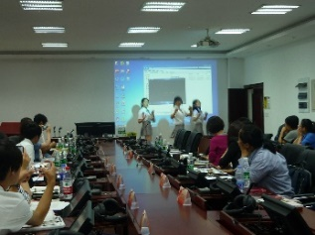
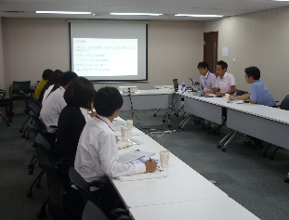
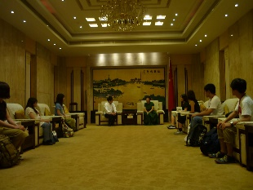
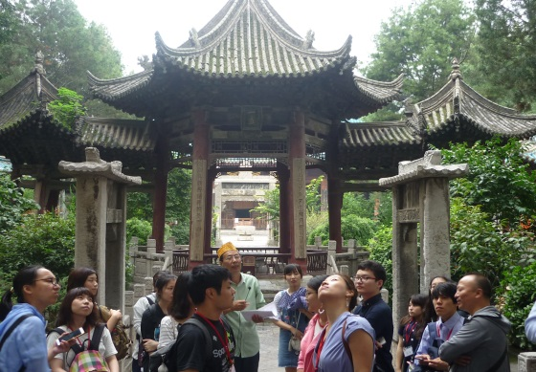


平成３０年度 奈良県友好交流を担う
次世代養成事業（中国陝西省）
参加青年募集!!
友好交流の架け橋として活躍してみませんか？
～国際交流に関心のある青年を、友好提携先の中国陝西省へ派遣します！～
かつて平城京や藤原京があり、「シルクロードの東の終着駅」と称される奈良県と唐をはじめ数多くの王朝の都・長安が置かれた陝西省は、歴史的なゆかりが深く、平成23年９月に友好提携を締結しました。
本事業では、陝西省及び奈良の唐招提寺を創建した鑑真ゆかりの地である江蘇省の揚州市等を訪問し、現地学生と交流するほか、現地で活躍するビジネスパーソンからのお話や奈良とゆかりの深い歴史文化遺産の視察等をとおして、国境を越えた絆を結ぶとともに、優れた国際感覚を身につけます。
対 象：平成30年4月1日現在、18歳以上30歳未満で、奈良県内に在住もしくは通学又は通勤している者。
派 遣 先 ：中国（陝西省（西安市）、江蘇省（揚州市）、上海市）
派遣期間：平成30年9月5日(水)～9月9日(日) ※派遣前後には研修に参加いただきます。
費 用：3万円程度（食事代、保険代等）※その他の個人の用に必要な経費については、参加者本人の負担とします。
募集人数：５名程度
応募方法：必要書類を下記申込先宛て郵送又は持参してください。
提出期限：平成30年5月25日(金)
選考方法：①作文審査 ②面接審査 (6月17日(日))
主 催：奈良県
◆問合せ・申込先◆
奈良県知事公室国際課 国際交流係
〒630-8501 奈良市登大路町30 本庁舎6階
TEL:0742-27-8477
MAIL：iad-nara@mahoroba.ne.jp
奈良県 次世代養成
検索

Slide 2
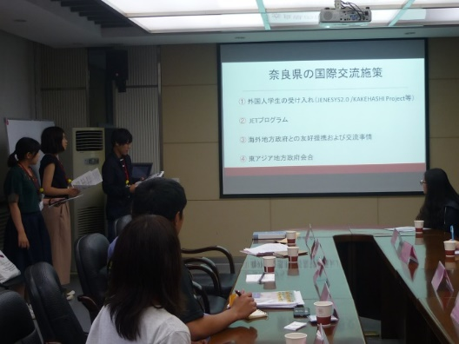
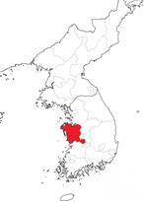
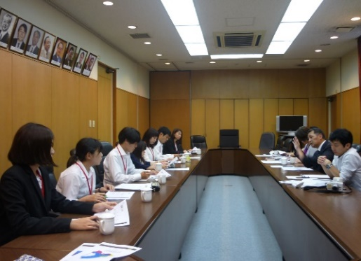
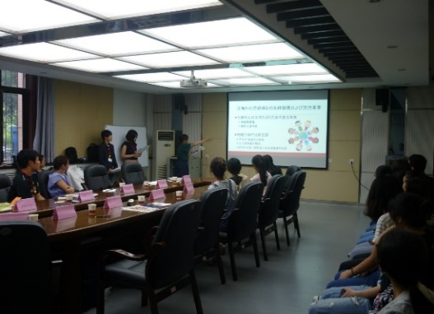
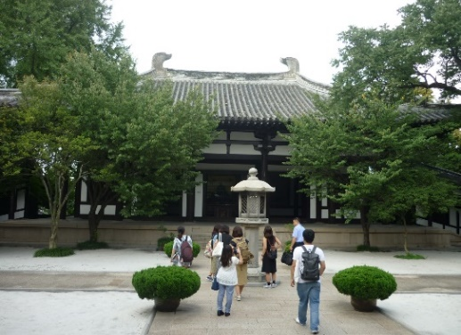
 | 日 程 | 内 容 | 宿泊先
事前 研修 | 7月7日(土) | 奈良県の概要、奈良県の国際交流施策、県内フィールドワーク など
 | 7月14日(土) | 近現代の日中関係史、県内フィールドワーク
 | 8月25日(土) | 奈良県と中国（陝西省）とのゆかり、最近の中国事情、 ミニ中国語講座 など
中国 訪問 | 9月5日(水) | (関西国際空港→上海) 行政機関等訪問*1 (上海→江蘇省) | 江蘇省内
 | 9月6日(木) | 行政機関訪問*1、現地大学訪問*2、歴史文化遺産見学*3 (江蘇省→陝西省) | 陝西省内
 | 9月7日(金) | 行政機関訪問*1、現地大学訪問*2、ホームステイ体験(開始) | 陝西省内
 | 9月8日(土) | ホームステイ体験(終了)、歴史文化遺産見学*3 | 陝西省内
 | 9月9日(日) | 歴史文化遺産見学*3 （陝西省→関西国際空港）
事後 研修 | 10月13日(土) | 事後研修
※研修受入先の事情等により、行程・内容を変更する場合があります。
過去の訪問実績：
*1 在上海日本国総領事館、 JETRO(日本国際貿易振興機構）上海事務所、陝西省人民対外友好協会、揚州市外事弁公室 *2 陝西師範大学、揚州大学 *3 大明寺、秦始皇兵馬俑博物館、大雁塔ほか
陝西省の概要
中国のほぼ中央に位置し、省内には黄河が流れています。
省都の西安市は、前漢や唐など１３の王朝の都がおかれ、日本から遣隋使や遣唐使が派遣されるなど、
長きにわたる日中交流の歴史を象徴する地です。また、省西部の宝鶏市は黄河文明の発祥地の一つと
されています。
在中国日本国大使館での
ブリーフィングの様子 (H29)
現地大学でのプレゼンテーション
の様子(H29)
歴史文化遺産見学の様子(H29)
参加者の声
実際に中国の複数の都市を訪れることができた上、ホームステイもでき、自分で観光をしに行ったのでは得られない経験ができました。また、中国の方との交流を通して、中国および中国人に対する親近感が増し、今後の国際意識にも良い影響を与えていただけたと思う。
公の機関を訪れ、国際友好交流の第一線で活躍されている方々から直接お話を伺うという貴重な経験ができました。

